Slide 1
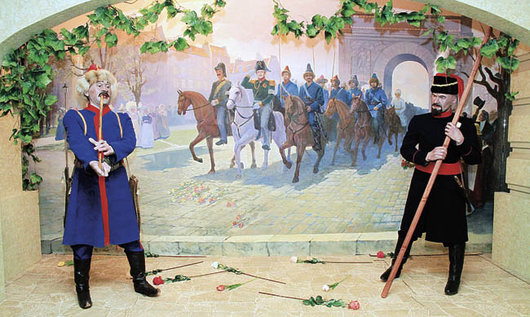
Народы Башкирии
в Отечественной войне
1812 г

Slide 2
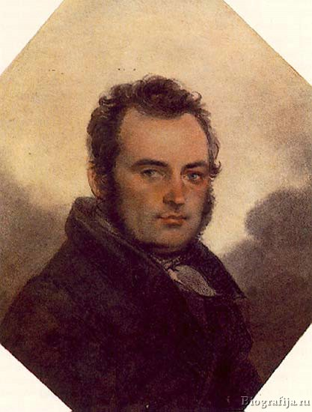
«…не только стародавние сыны России,
но и народы, отличные языком, нравами,
верою и образом жизни, народы,
кочующие – и те, наравне с природными
россиянами, готовы были умереть за
землю русскую. Мордва, тептяри,
мещеряки, черемисы ревностно и охотно
шли на службу; башкирцы оренбургские сами собой вызывались и спрашивали
у правительства:
не нужны ли полки их»
С. Н. Глинка

Slide 3
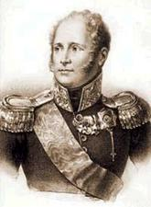
АЛЕКСАНДР I - (1777 - 1825) - российский император с 1801. Старший сын Павла I. Родился 12 (23 по новому стилю) 1777 года, в Санкт-Петербурге.
В начале Отечественной войны 1812 Александр I, убедившись в своей неспособности руководить войсками, передал командование Барклаю де Толли, а затем М.И. Кутузову. Военные успехи рус. армии сделали Александра I вершителем судеб Европы, и в 1813 - 1814 Александр I возглавил антифранцузскую коалицию и вошел в Париж во главе союзных армий.

Slide 4
Полки, созданные в 1812 гг. в Оренбургской губернии
Наименование | Кол-во
Башкирские Уральские казачьи Оренбургские казачьи Оренбургский драгунский Тептярские Мишарские Уфимский пехотный Ставропольский (за Волгой) калмыцкий | 28 5 5 1 2 2 2 1
Всего | 45

Slide 5
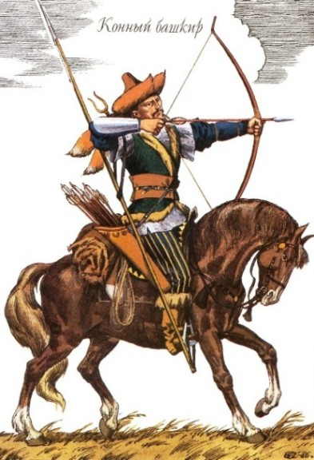
Сведения о количестве конных полков, сформированных
в ходе войны 1812г. в России из различных
национальностей:
Башкирское войско - 28
Уральское - 4
Крымские татары - 4
Оренбургское – 4
Украинское – 4
Калмыцкое - 3
Тептярское -2
Мишарское -2
Уфимский пехотный полк -1

Slide 6
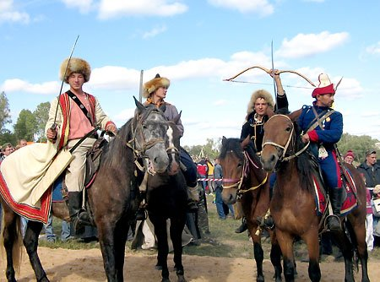
Башкирские полки в Отечественной войне 1812 г.

Slide 7
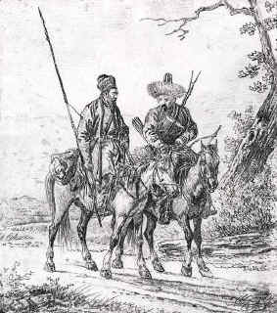
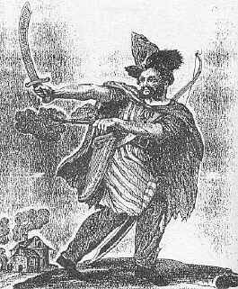
Вооружение башкир состояло из ружья, пики (копья),
сабли, лука и колчана со стрелами.
Пистолеты были у них редкостью,
у некоторых имелись кольчуги.

Slide 8
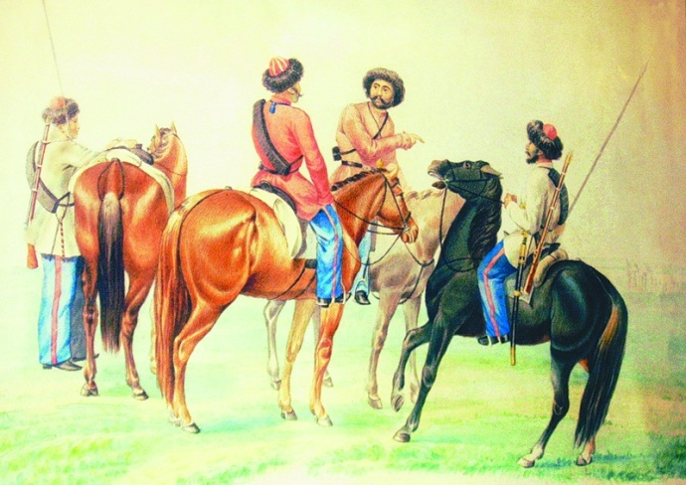
По сведениям на январь 1813г. только в башкирских полках, входивших в ополчение 3 округа,числилось свыше 10000 лошадей. По сведениям Военного Министерства башкиры и мишари пожертвовали 4139 лошадей.

Slide 9
Сборы пожертвований
в фонд армии
Фонд ополчения |  | Фонд армии
всего по России | 83 млн . руб. | по России | 21 млн. руб.
по Оренбургской губернии | 900 т. р. | по Башкирии | 500 тыс. руб.

Slide 10
Обеспечение армии боеприпасами,произведенными на заводах в Башкирии
Название снарядов | Катав-Ивановс-кий 1812 1813 |  | Симской 1813 изготовлено |  | Белорецкий 1813 штук |  | Юрюзань-Ивановс-кий 1812 1813 |  | Узянский 1812 1813 |  | Авзяно-Петровс-кий 1812 1813
Ядра | 5470 | 6440 | 4599 | 9048 | 3600 | 9023 | 1800 | 4888 | 1371 | 2400 | 1706 | 3966
Бомбы | 740 | 1390 | 497 | 900 | 600 | 1100 | 1650 | 1200 | 300 | 610 | 550 | 600
Гранаты | 1130 | - | 1174 | - | 2000 | 1000 | 2000 | - | 543 | - | 360 | -

Slide 11
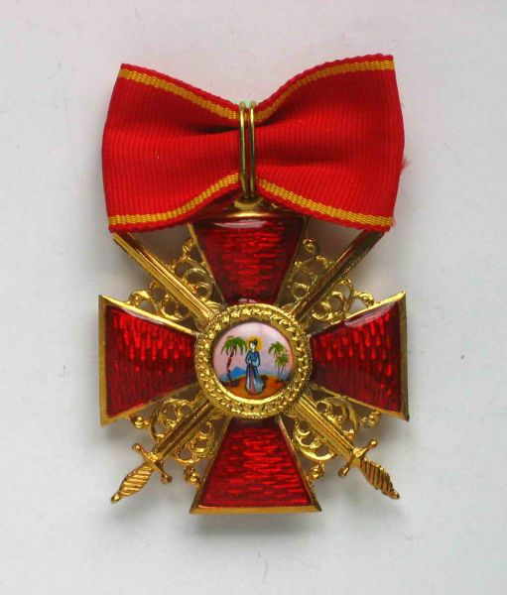
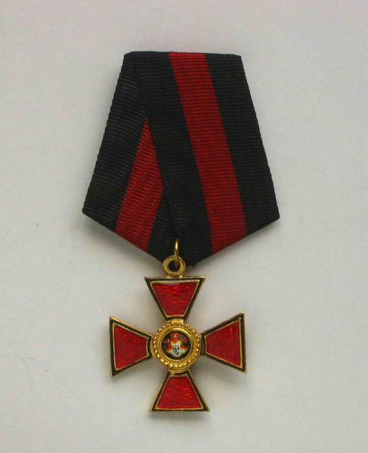
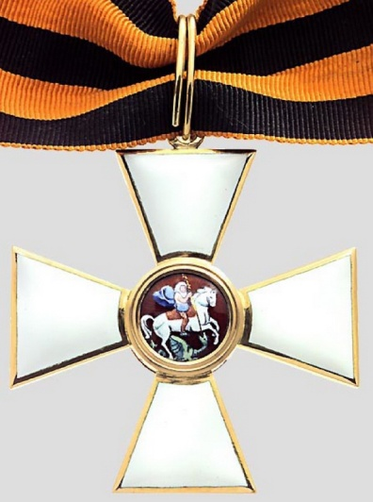
Орден Святой Анны
Орден Святого Владимира
Орден Святого Георгия

Slide 12
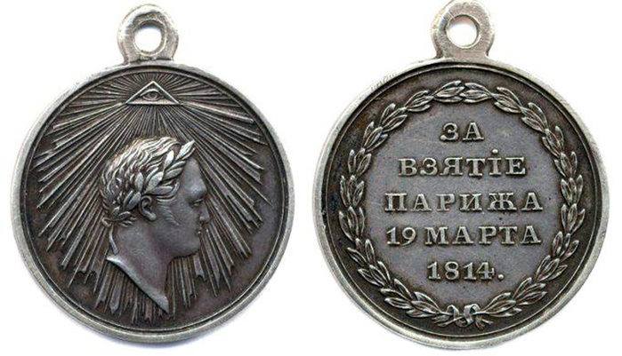
Медаль «За взятие Парижа»

Slide 13
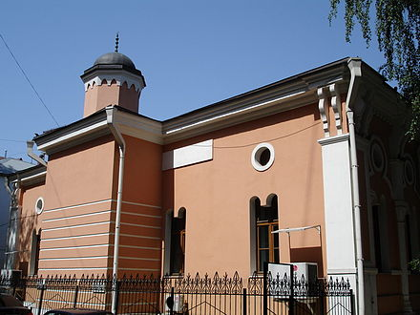
Мечеть в Татарской слободе

Slide 14
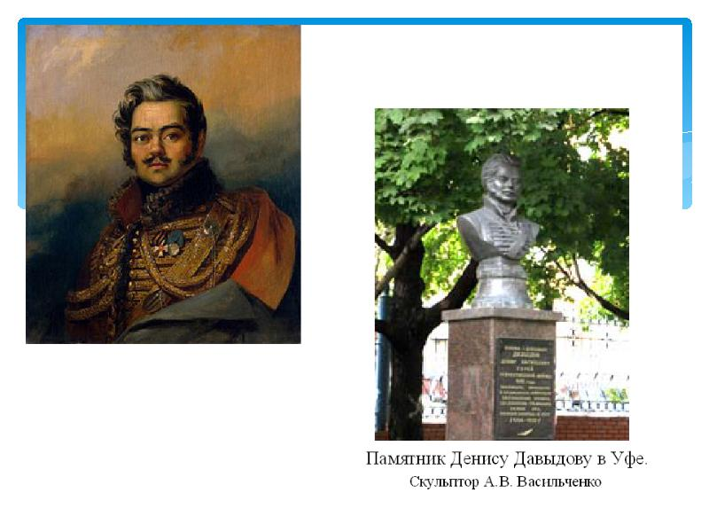

Slide 15
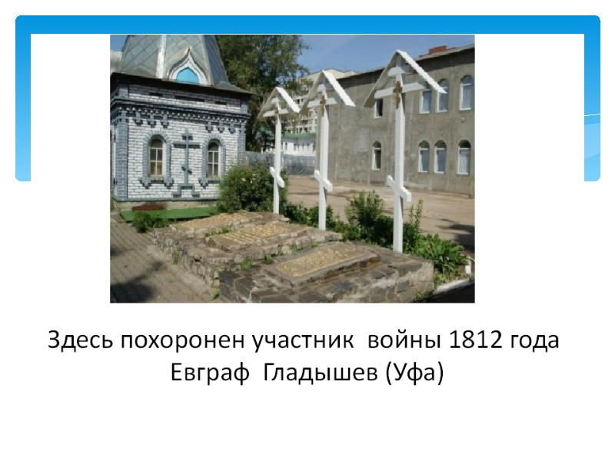

Slide 16
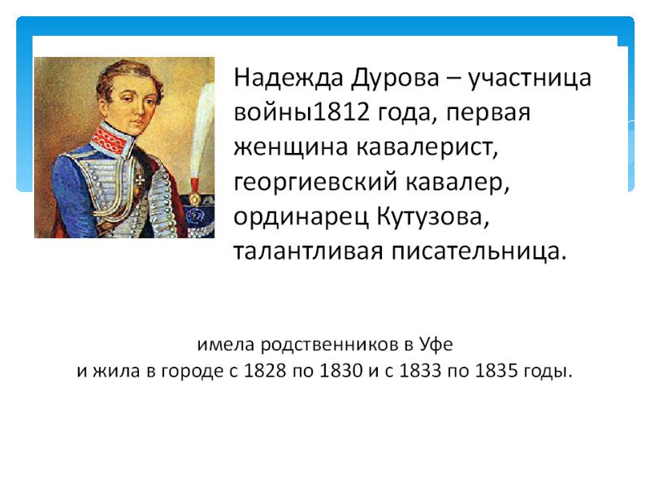

Slide 17
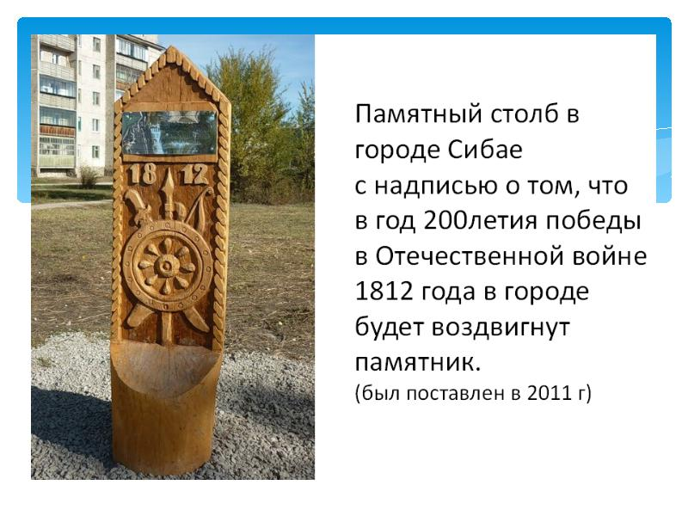

Slide 18
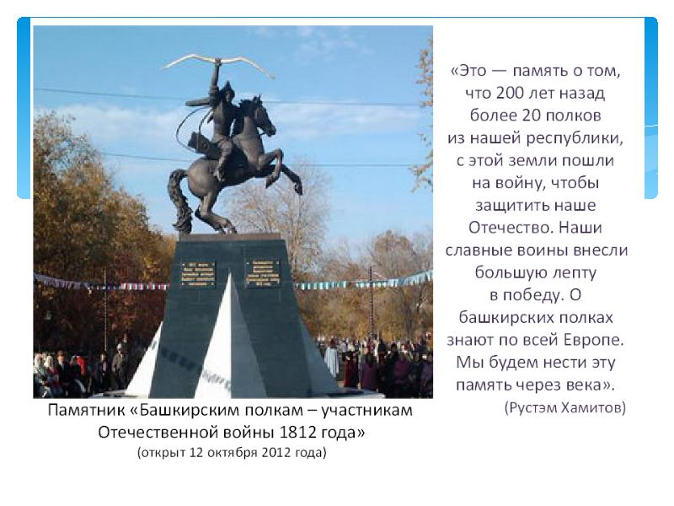

Slide 19
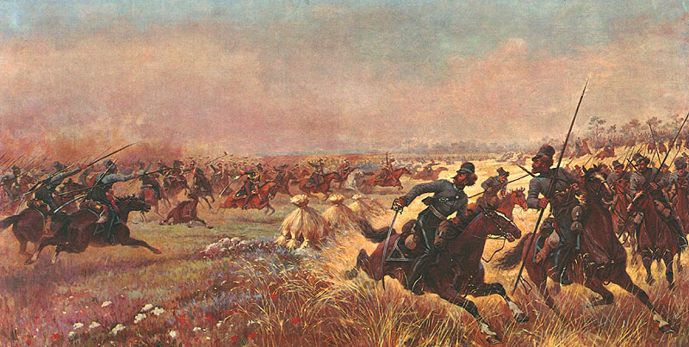
Спасибо за внимание!

